Slide 1
Dispositif – Plateforme Open Innovation
Production digital 11/09/2017

Slide 2
DISPOSITIF RS

Slide 3

Save The Date
Objectif : Susciter l’intérêt
➔ Plateforme : Facebook + Twitter
A J-5 de la conférence de presse, un « Save The Date » sera lancé pour annoncer sur nos réseaux sociaux qu’une innovation se prépare pour le grand bonheur des porteurs de projets et des entrepreneurs en herbe.

Slide 4


Live Vidéo – Open Innov
Objectif : Visibilité
Live Tweet
Plateforme : Twitter
Lors de la conférence « Open Innov » un live tweet sera organisé pour informer toute la communauté du lancement de cette nouvelle plateforme.
Plateforme : Facebook
Faire un live vidéo au moment où le sujet de la nouvelle plateforme sera abordée pendant la conférence relative à l’entreprenariat.
A la fin de la conférence de presse, publier une carte tweet sur Twitter pour renvoyer vers la nouvelle plateforme et faire sa promotion.
Budget : 3 000 dh

Slide 5
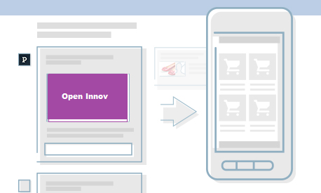
Génération de trafic
Objectif : Conversion
Afin d’attirer du trafic vers la nouvelle plateforme OpenInnov, nous allons aller vers un format de publicité qui booste le nombre de clics sur un lien.
Ainsi, 3 posts sponsorisés seront lancés en simultané dont chacun renverra vers l’une des 3 rubriques principales de la nouvelle plateforme avec des ciblages différents à chaque fois : Evènements; Challenges; Actus Startups.
Budget Global : 7 500 dh

Slide 6

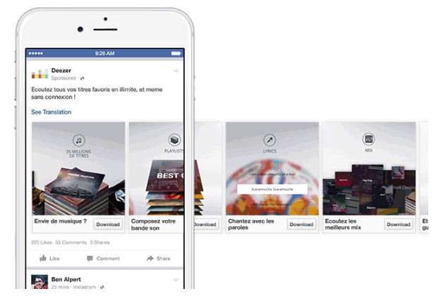
Evènement Facebook
Objectif : Engagement
Carrousel Projets
Plateforme : Facebook
Créer pour chaque appel à projet un carrousel pour mettre en avant les profils recherchés pour qu’ils puissent rejoindre les équipes qui faisant appel à des métiers spécifiques.
Plateforme : Facebook
Créer un événement Facebook pour chaque initiative entrepreneuriale de inwi avec un renvoi vers la nouvelle plateforme.
Budget : 2 000 dh
Budget : 2 500 dh

Slide 7
DISPOSITIF E-REP

Slide 8
Rencontre influenceurs : Open Innov
Organiser un déjeuner où les influenceurs qui œuvrent dans le domaine de l’entreprenariat et des startups y seront invités pour y présenter en détails les atouts de cette nouvelle plateforme destinée aux porteurs de projets afin qu’ils puissent communiquer dessus autour d’eux et réfléchir à un moyen de faire un partenariat avec eux pour booster les startups et les porteurs de projets de leurs écosystèmes respectifs.
➔ Liste prévisionnel :
Noms | Supports
Mohamed Rahmo | Madness.ma
Marouane Moutawakil | Fikra.ma
Mohamed Ezzouak | Yabiladi.com
Karima Lebbat | Réseau Entreprendre
Fatima Baiz | Pitch Lab
Majid Kaissar El Ghaib | Enactus Maroc
Omar Madi | Startup Your Life
Aymane Cherragui | Tizi Initiative
Hakim Semmami | Jeunes Leaders Marocains
Younes Quacimi | Maroc Web Awards
Soufiane Taeiboune | Rotaract Maroc
Saad Zabari | JCI Casablanca
Moncef Okbi | Les Citoyens/Geek Ftour
Mehdi Alaoui | Screendy
Ghassane Benchiheb
Budget :
40 000 dh
Notes:
Intégrer cette présentation le jour de la conférence pour une économie d’argent.

Slide 9
DISPOSITIF MEDIA

Slide 10
Dispositif Media – Campagne Plateforme Entreprenariat :
RADIO
ONLINE
AFFICHAGE
Medi 1 Radio
Hitradio deal Infra
Budget : 0,2 Mdhs
Branding & Performance
Budget : 0,10 Mdh*
75 panneaux
Location : 0,5Mdhs
Impression : 0,1Mdhs
Budget 0,6 Mdh
BUDGET MEDIA TOTAL : X Mdh
* Dont 0,035Mdhs depuis le budget prod digitale

Slide 11
Détails - Dispositif Media Online :
Objectifs :
Participer à la notoriété et à l’engouement autour de la nouvelle plateforme
Contribuer à générer du traffic vers la nouvelle plateforme
Détails du dispositif :
Type de canal | Sous-type canal | Budget | KPI
Performance | Campagne Google Display axé sur un catégorie démographique apte à être intéressé par le sujet (18 – 35 Ans) sur un ciblage à plusieurs niveaux : BDD de inwiDAYS Audience de la chaîne Ytbe : Les internautes ayant déjà visionné l’une de nos vidéos sur la chaîne (marque, RSE, websérie etc). Mots clés : Remonter sur les emplacements web comprenant des keywords autour de la thématique entreprenarial Thèmes : Toucher les internautes intéressés sur les emplacements en relation avec la plateforme | 40Kdhs | 133K visites en moyenne
Branding | Sur un volet brand content , lancer un quizz sur WLB afin d’événementialiser le lancement de la plateforme avec un tirage au sort et des smartphones à la clé Mise en avant de la campagne Premium sur Linked’in & sur La Nouvelle Tribune | 63Kdhs Incluant les lots à la clé | 470K impressions en moyenne et 300 shares du quizz minimum
Total |  | 103 KDh*
* Dont 0,035Mdhs depuis le budget prod digitale

Slide 12
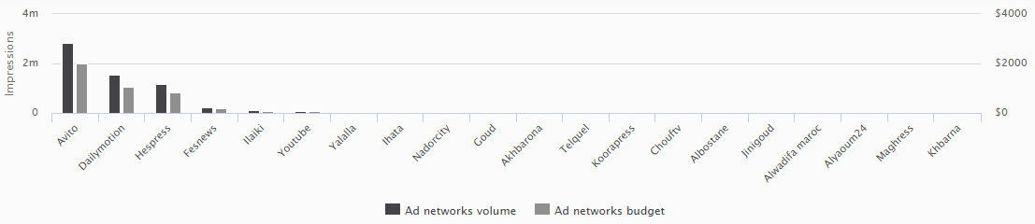
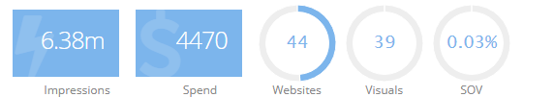



Annexe – Campagne Club Entrepreneur Orange :
Zoom sur la campagne Media Online :
En vue du volume d’impressions et de la moyenne d’investissement, il s’agit d’une campagne performance sur un ciblage News, Vidéos, annonces, sports.
Une campagne axée formats classiques
Communication à 2 langues, plusieurs messages & CTA sur la même créa
Source tendances : Startex
Visuels :

Slide 13
Annexe – Campagne Club Entrepreneur Orange :
Zoom sur la campagne Media Online :
En vue du volume d’impressions et de la moyenne d’investissement, il s’agit d’une campagne performance sur un ciblage News, Vidéos, annonces, sports.
Une campagne axée formats classiques
Communication à 2 langues, plusieurs messages & CTA sur la même créa
Source tendances : Startex
Visuels :

Slide 14
DISPOSITIF RP

Slide 15
Dispositif RP – Campagne Plateforme Entreprenariat :
Dispositif : organisation d’une conférence de presse
Date : le jeudi 21 ou 28 septembre
Thème : entreprenariat
Bilan des actions liés à l’entreprenariat menées par inwi
Annonce partenariat avec « Réseau Entreprendre »
Annonce de l’impact camp week
Annonce lancement plateforme « open innovation »
Porte- parole : Nadia Rahim
Lieu : Technoparc (en lien avec la thématique)
Audience : 100 personnes (Journalistes, Influenceurs et jeunes entrepreneurs)
Budget : 170 kdhs

